Slide 1
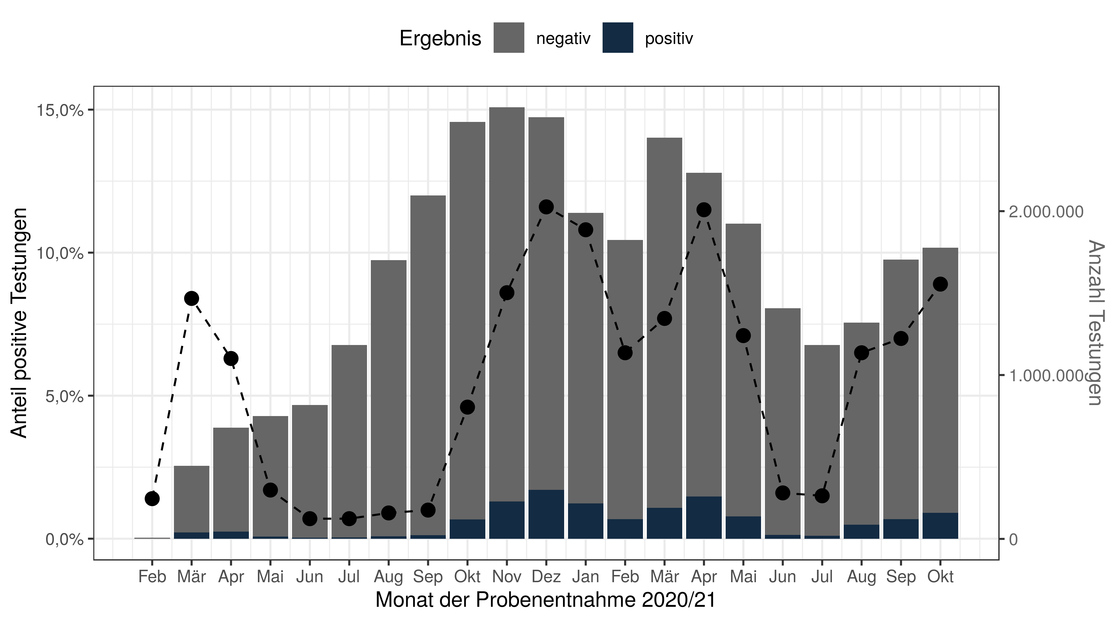
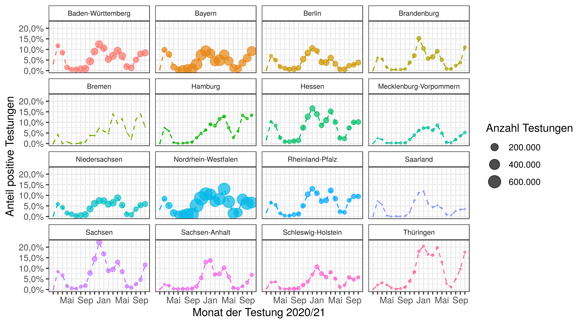
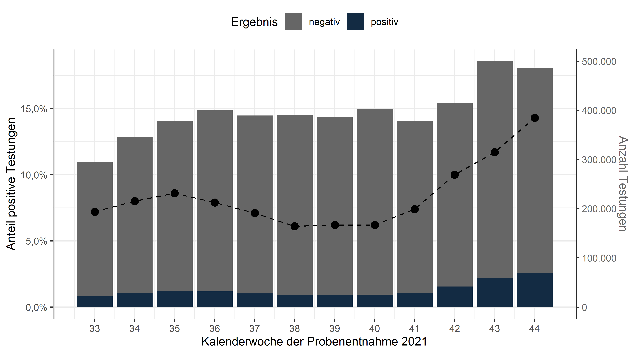
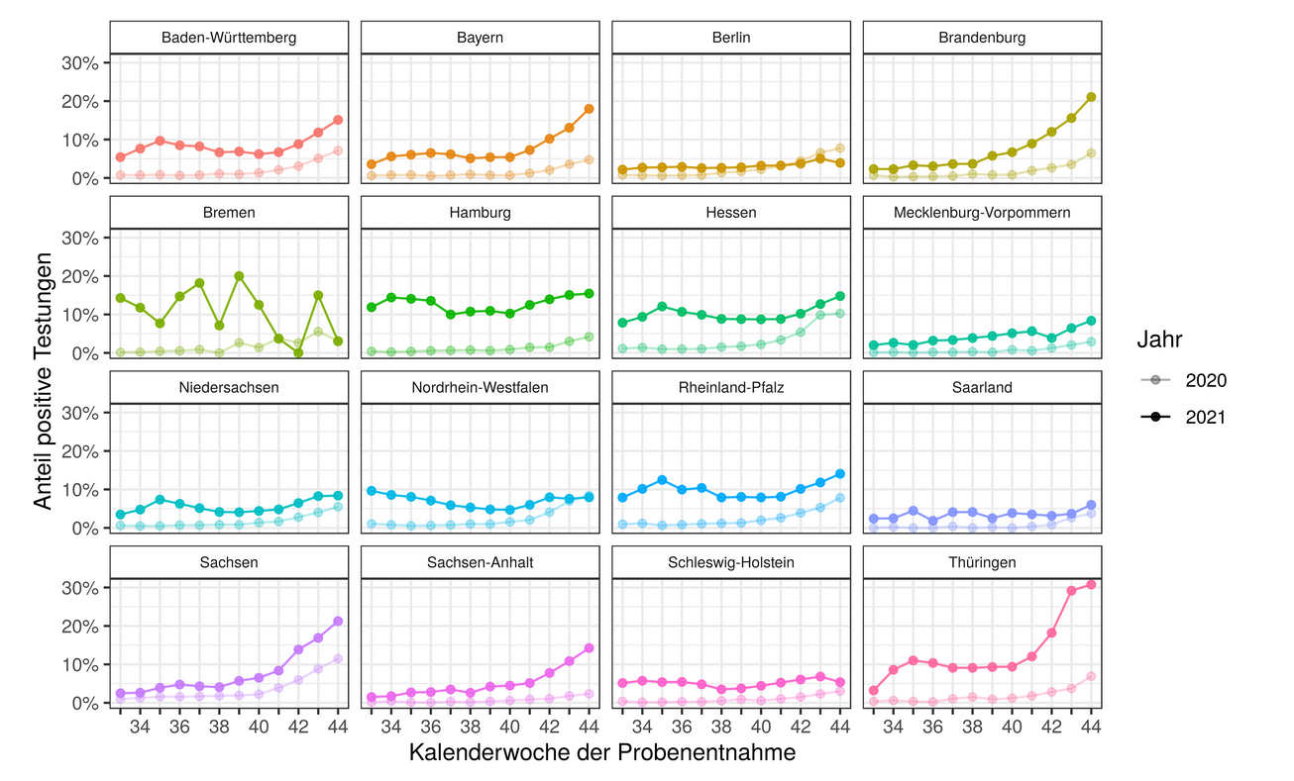
Anzahl der Testungen und Positivenanteile pro Woche (SARS in ARS) Datenstand 09.11.2021

Slide 2
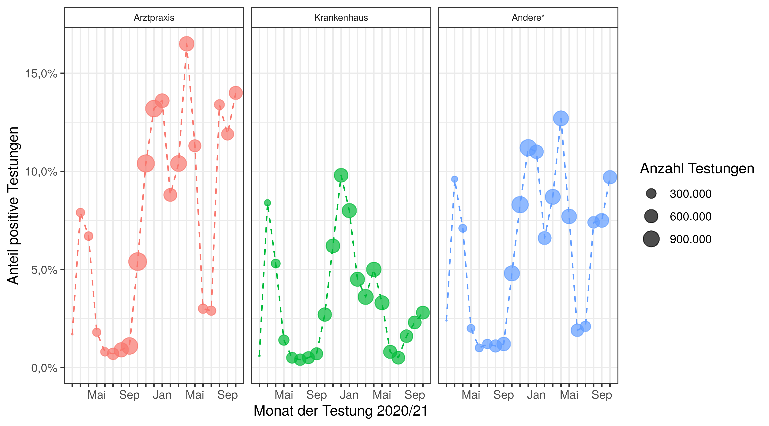
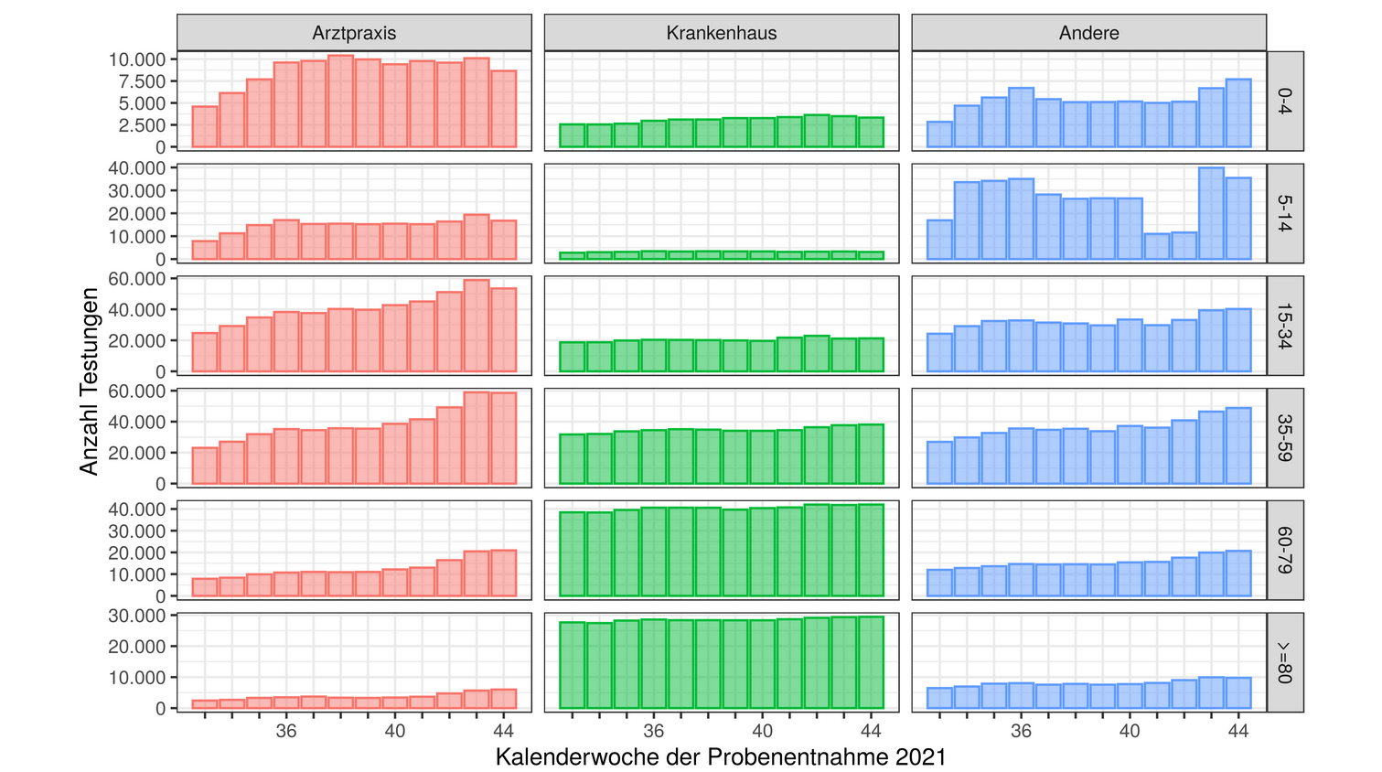
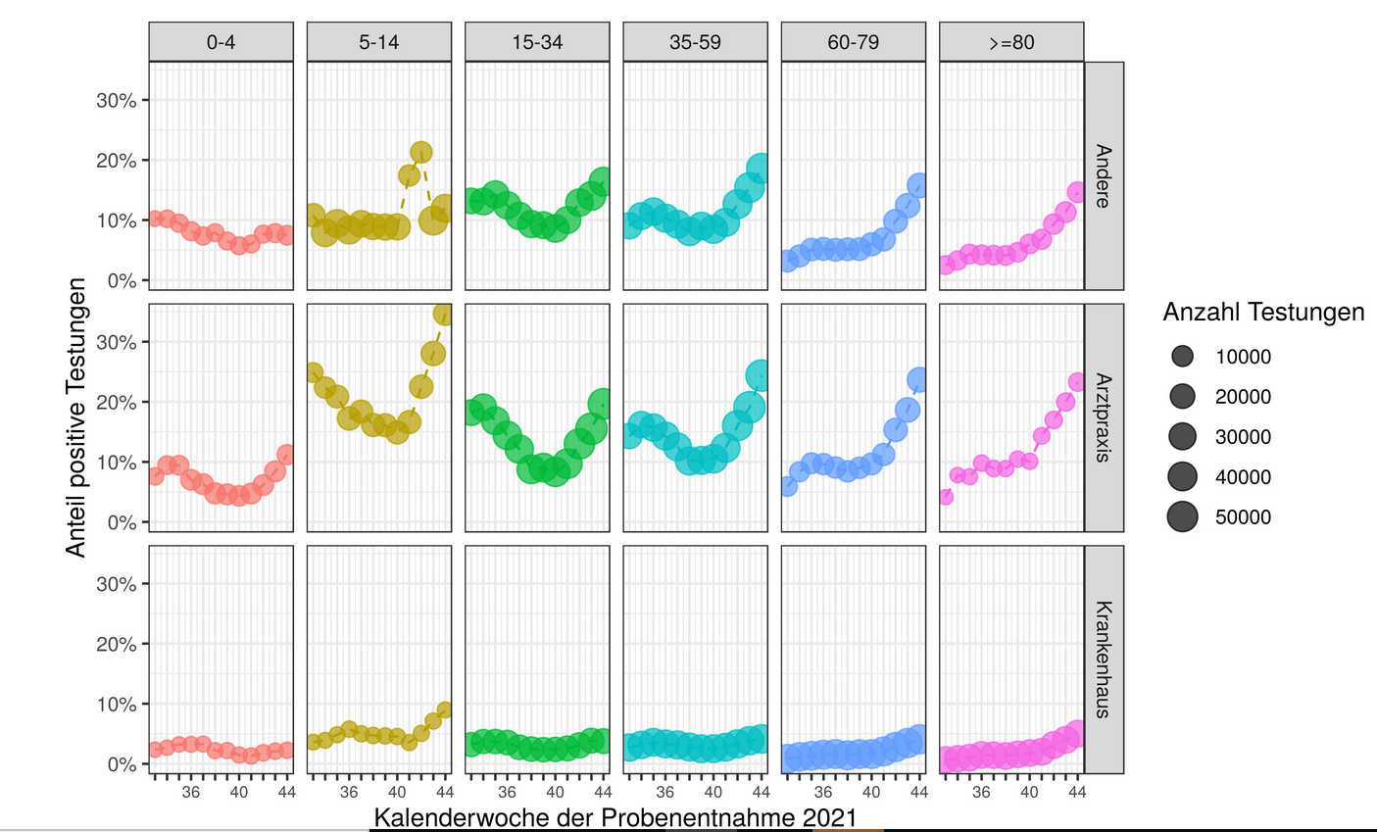
Wer wird wo getestet (SARS in ARS) - Datenstand 09.11.2021

Slide 3
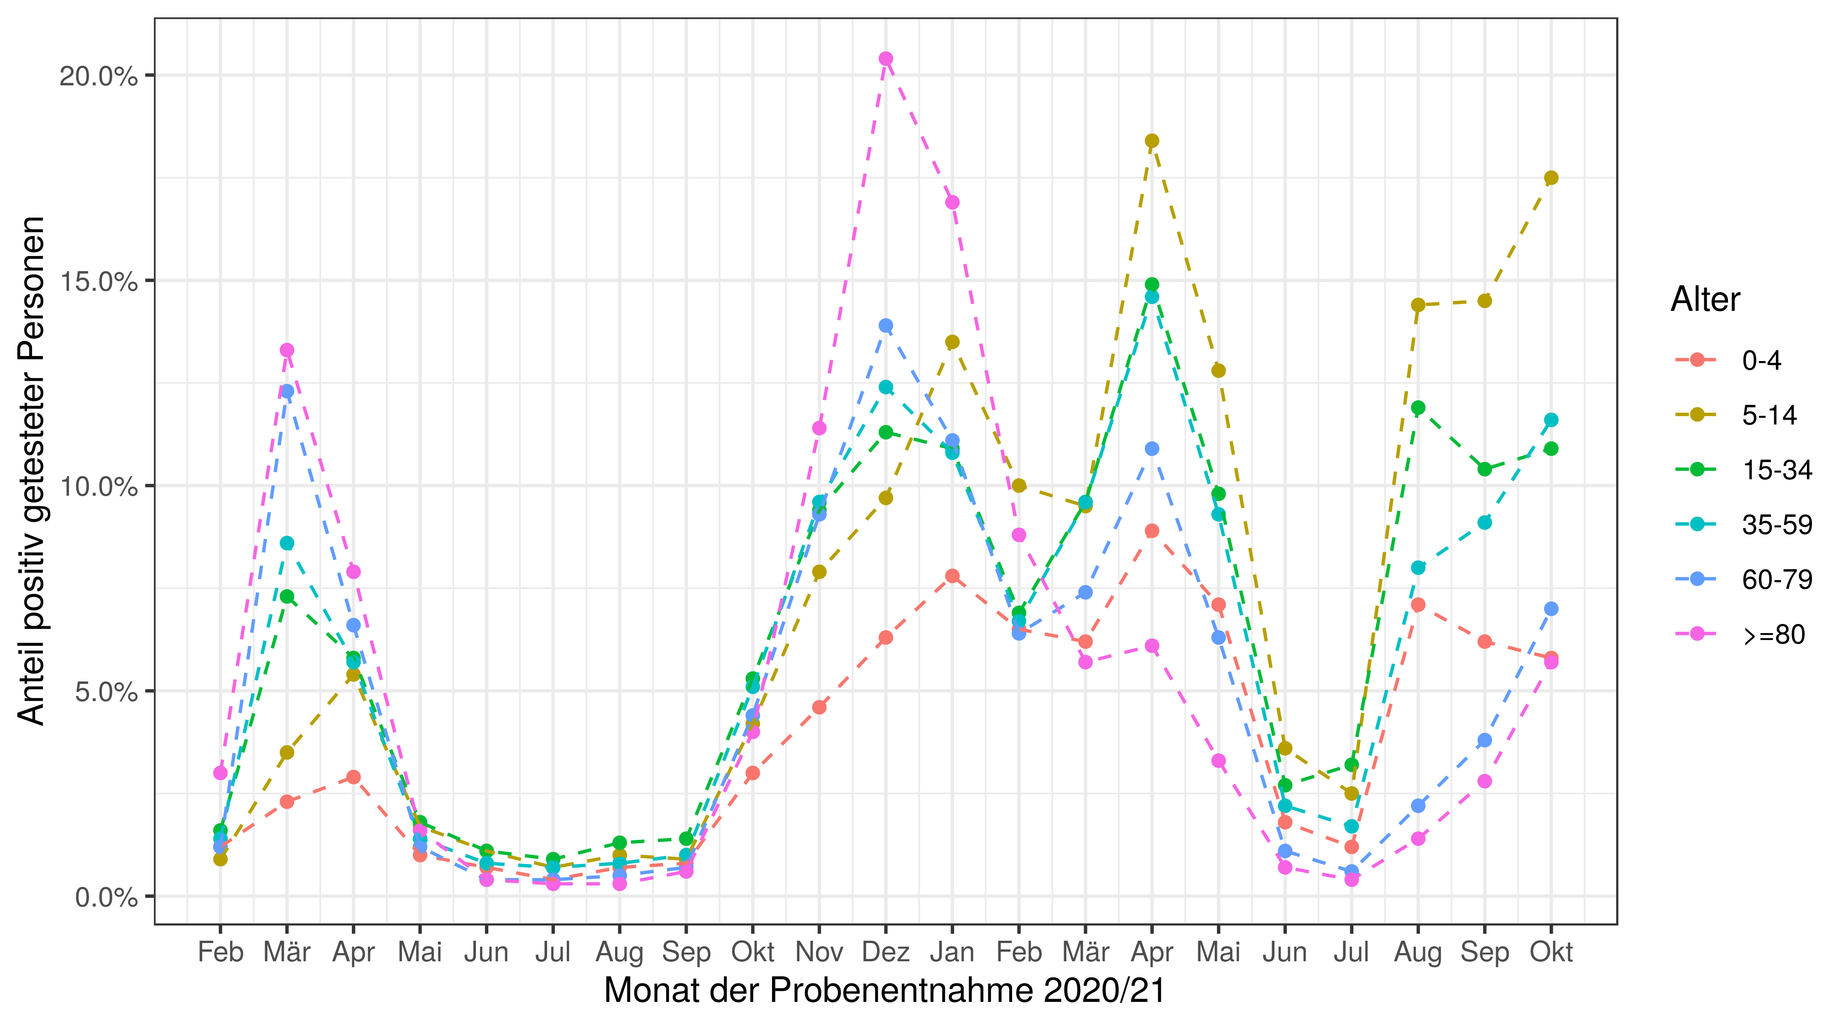
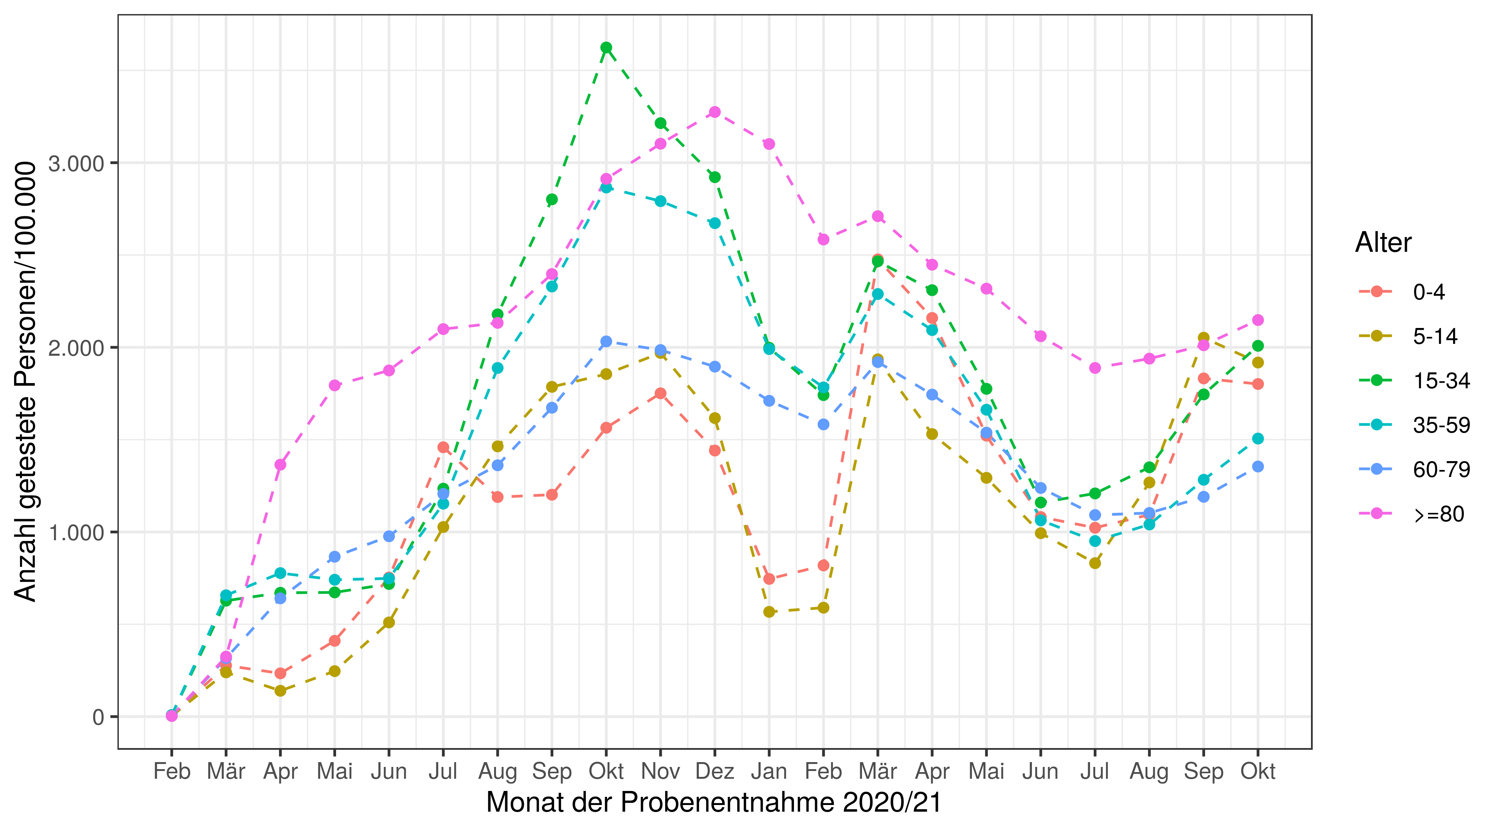
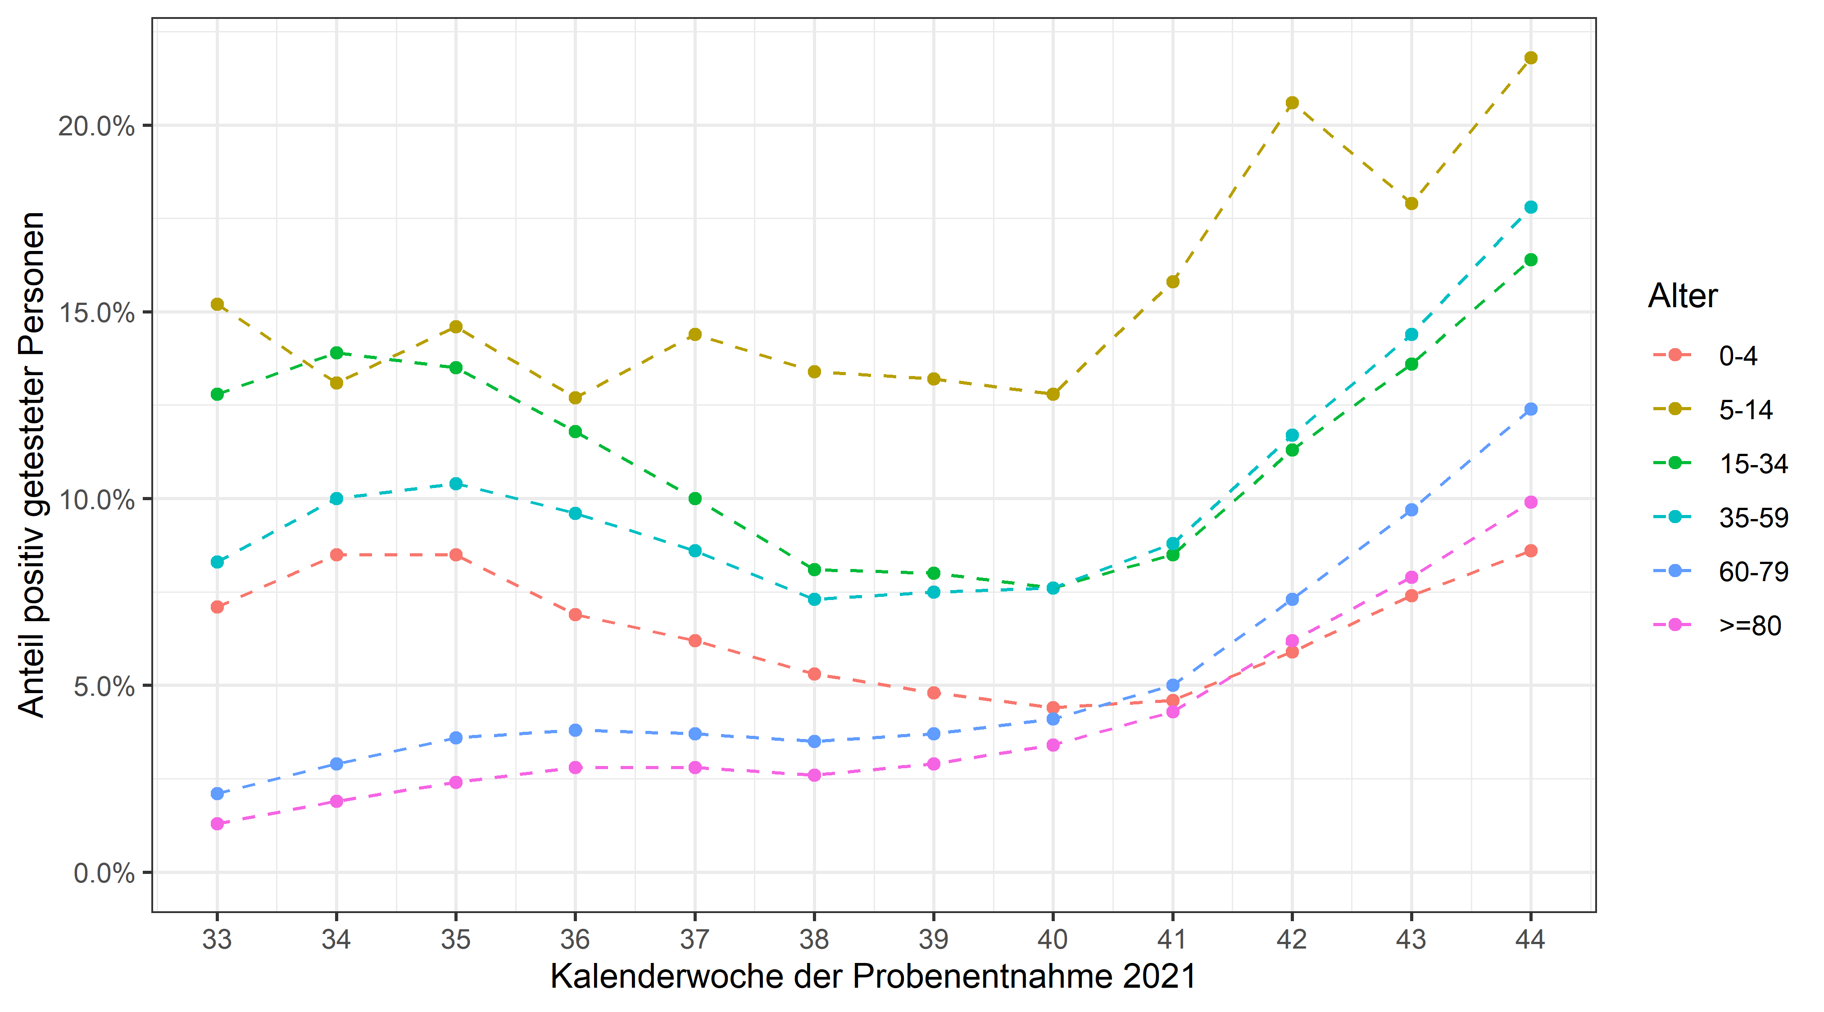
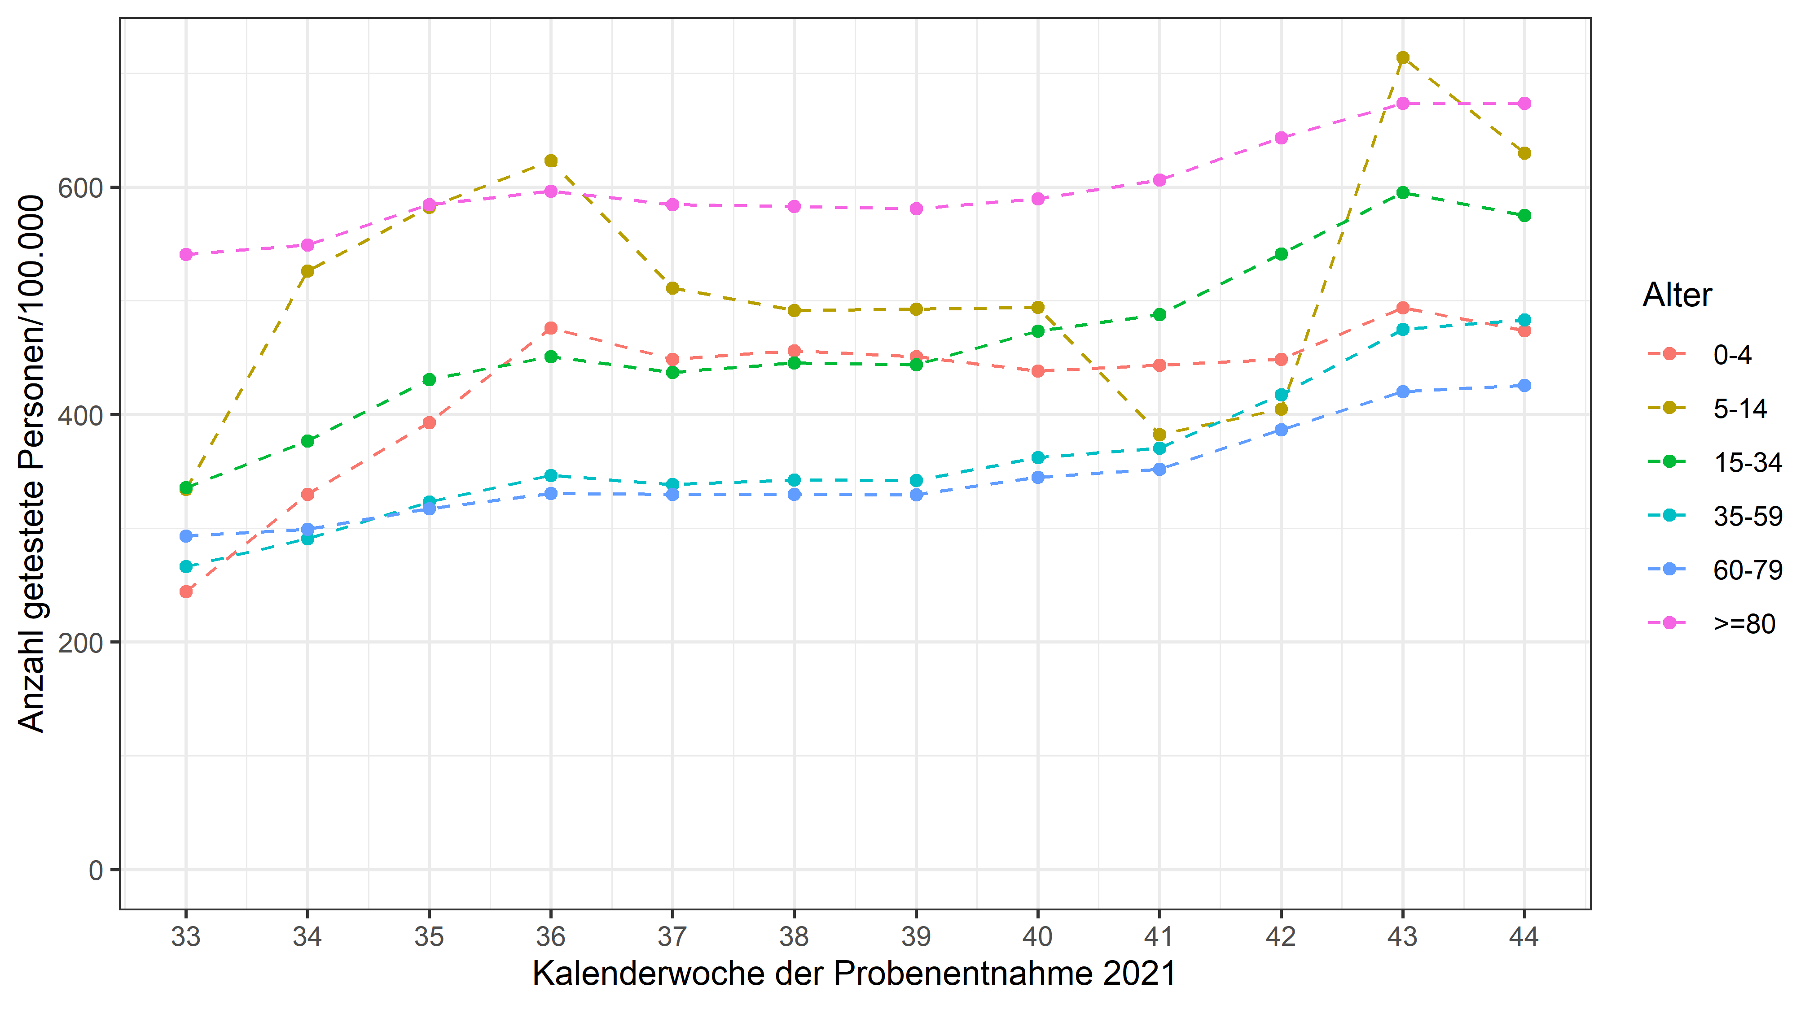
Datenstand 09.11.2021 Anzahl der Testungen pro 100.000 Einwohner nach Altersgruppe und Woche
Positivenanteile nach Altersgruppe

Slide 4
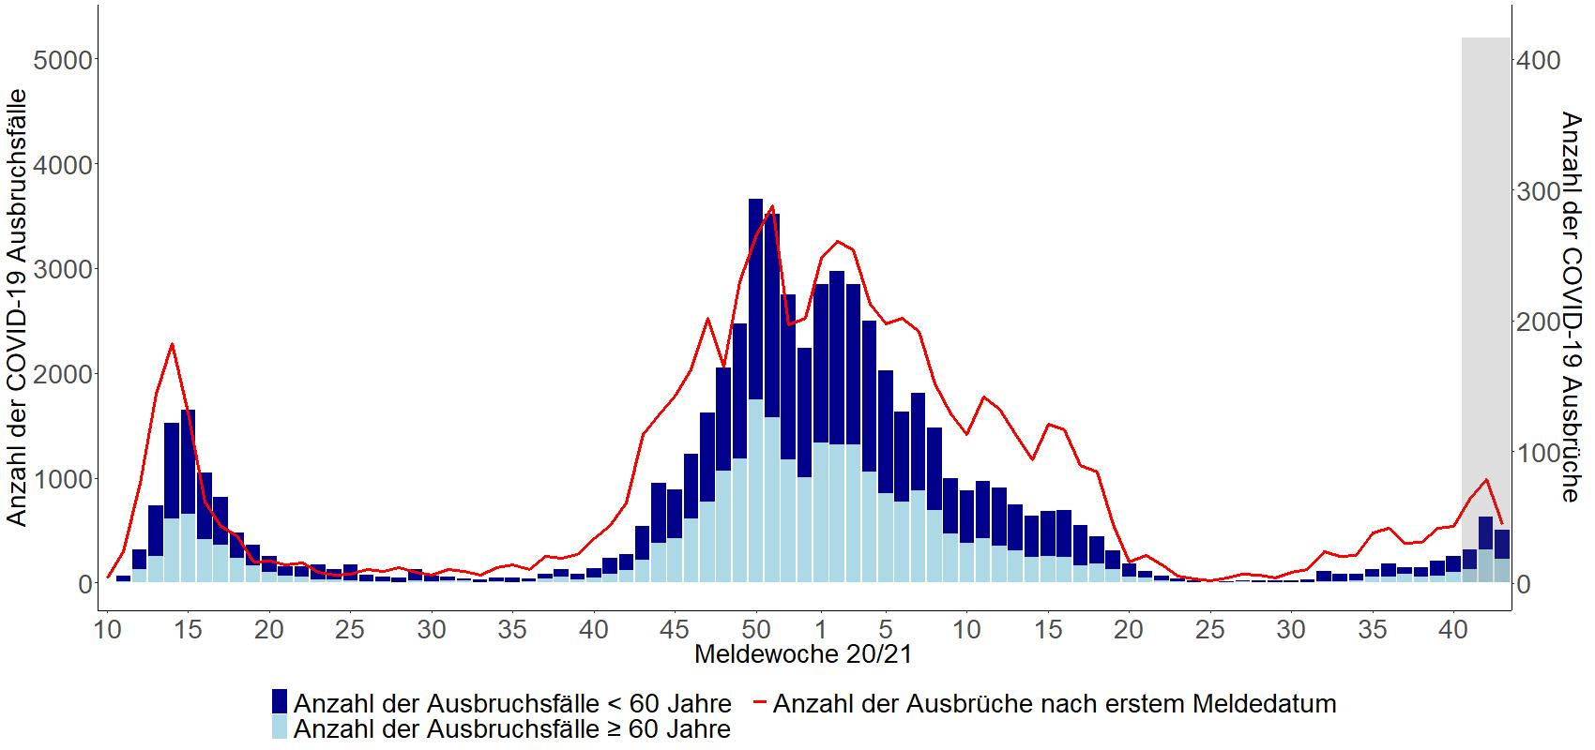
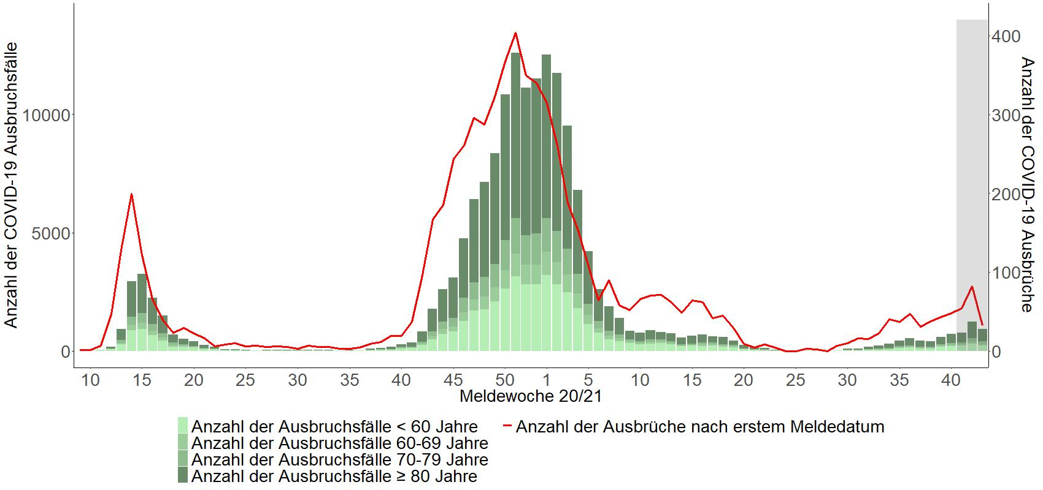
Ausbrüche aus den Meldedaten (KW 44)
Medizinischen Behandlungseinrichtungen
Ausbrüche mit neuen Fällen KW44: 119 (118)
Neue Fälle in KW44: 725
Todesfälle in KW 44: 50
Medizinischen Behandlungseinrichtungen
Ausbrüche: 6594
Fälle: 161339
Median: 16
Ausbrüche mit neuen Fällen KW44: 161 (135)
Neue Fälle in KW44: 1636
Todesfälle in KW 44: 129

